Slide 1
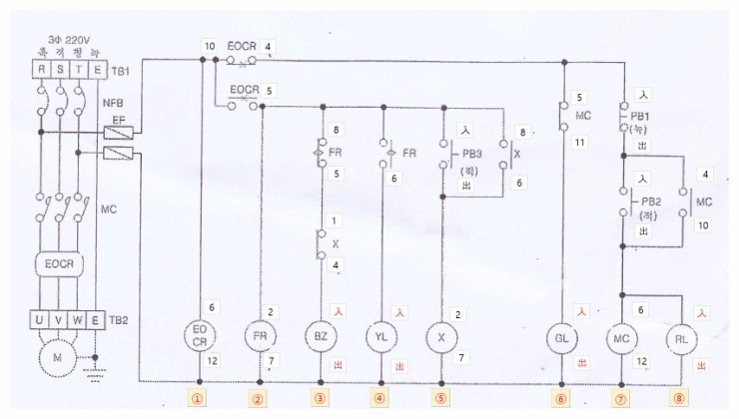
Notes:
안녕하세요. 서울공업고등학교 전기전자과 2학년 재학생 정지원입니다.
저희 전기전자과는 전자기기 제어 및 제작, 자동 제어 설비, 전기 배선 설비 유지 및 보수에 관한 교육과 실습을 한다.

Slide 2
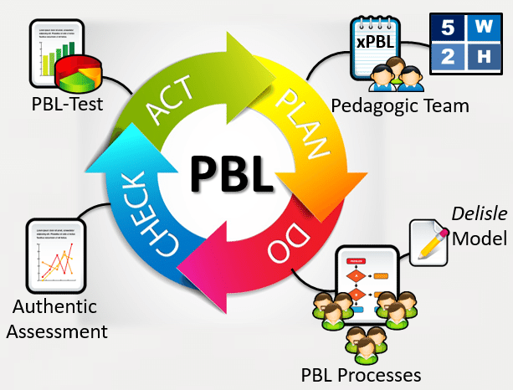
Notes:
2학년 2학기에는 프로젝트 수업이라고, 학생들이 주도적으로 과제를 설정하고 수행해가는 수업을 하며 사회의 일원이 되는 수업을 진행합니다.
얼마전 했는데 아주 인상적이었다.

